Slide 1
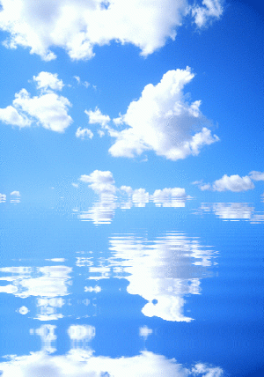
Презентация к мини-деятельности по познавательно – речевому развитию в старшей группе на тему:
«Страна прекрасных и ласковых слов».
Автор: Иконникова Вера Алексеевна, воспитатель муниципального бюджетного дошкольного образовательного учреждения «Кочкуровский детский сад «Улыбка» Кочкуровского муниципального района
Республики Мордовия

Slide 2



Slide 3
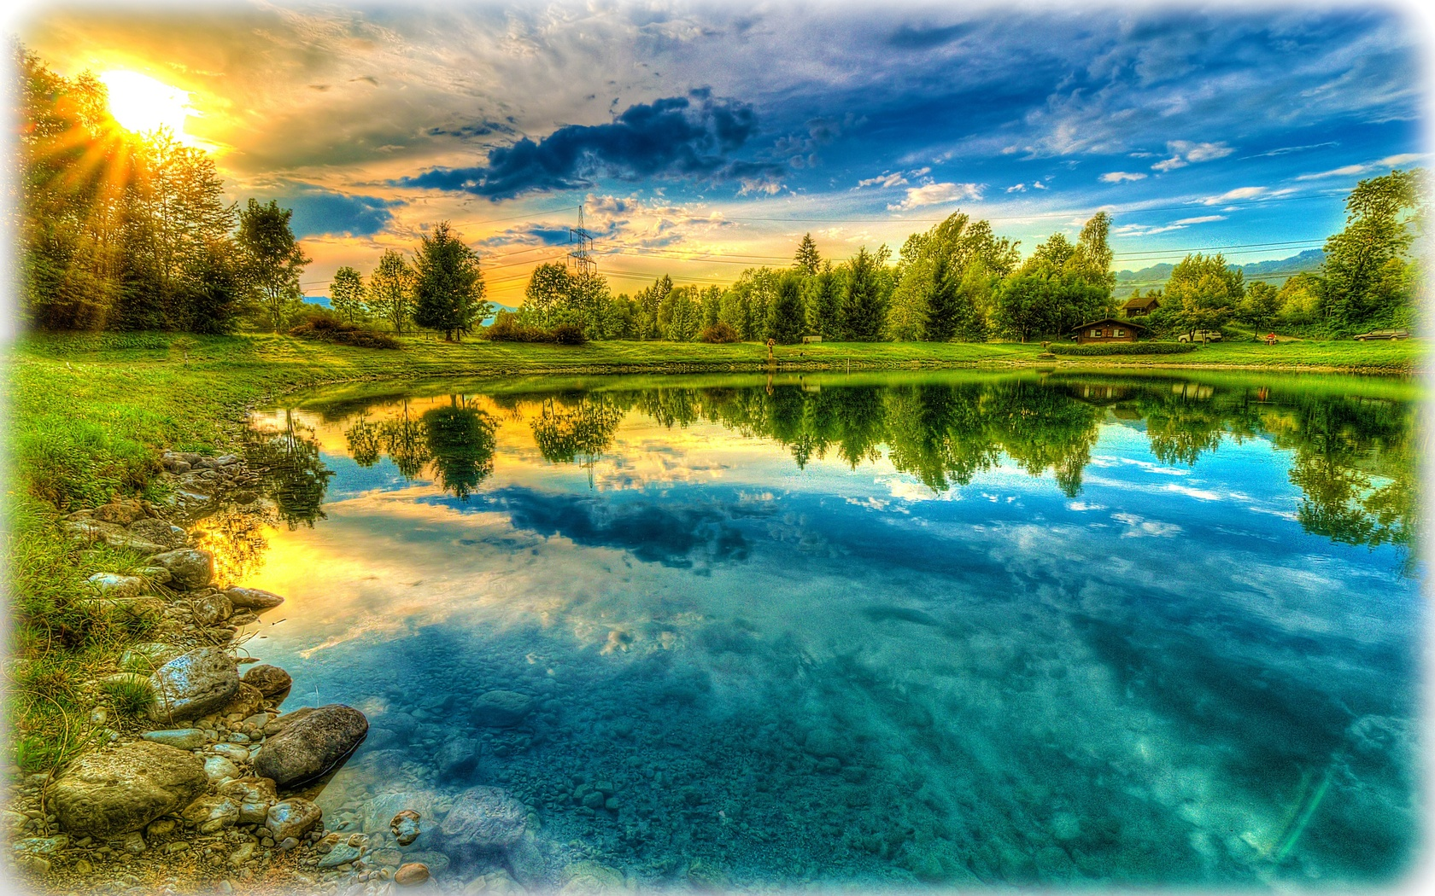
Среди поля голубого
Яркий блеск огня большого
Не спеша огонь тот ходит,
Землю-матушку обходит,
Светит весело в оконце,
Что это, ребята, - солнце!

Slide 4

Солнышко, солнышко,
Погуляй у речки.
Солнышко, солнышко,
Разбросай колечки.
Мы колечки соберём,
Золочёные возьмём.
Покатаем, поваляем.
И назад тебе вернём.

Slide 5
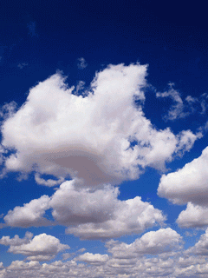

Slide 6

Как быстро по небу плывут облака!
Похоже одно на конька- горбунка,
Другое распахнуто, словно пальто,
А третье, похоже, не знаю на что!

Slide 7
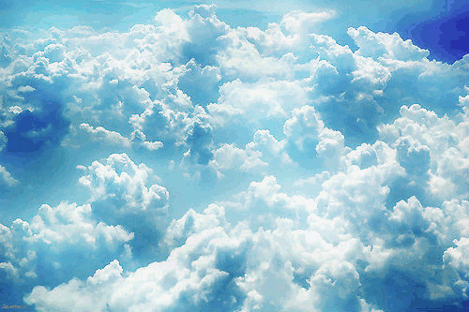

Slide 8
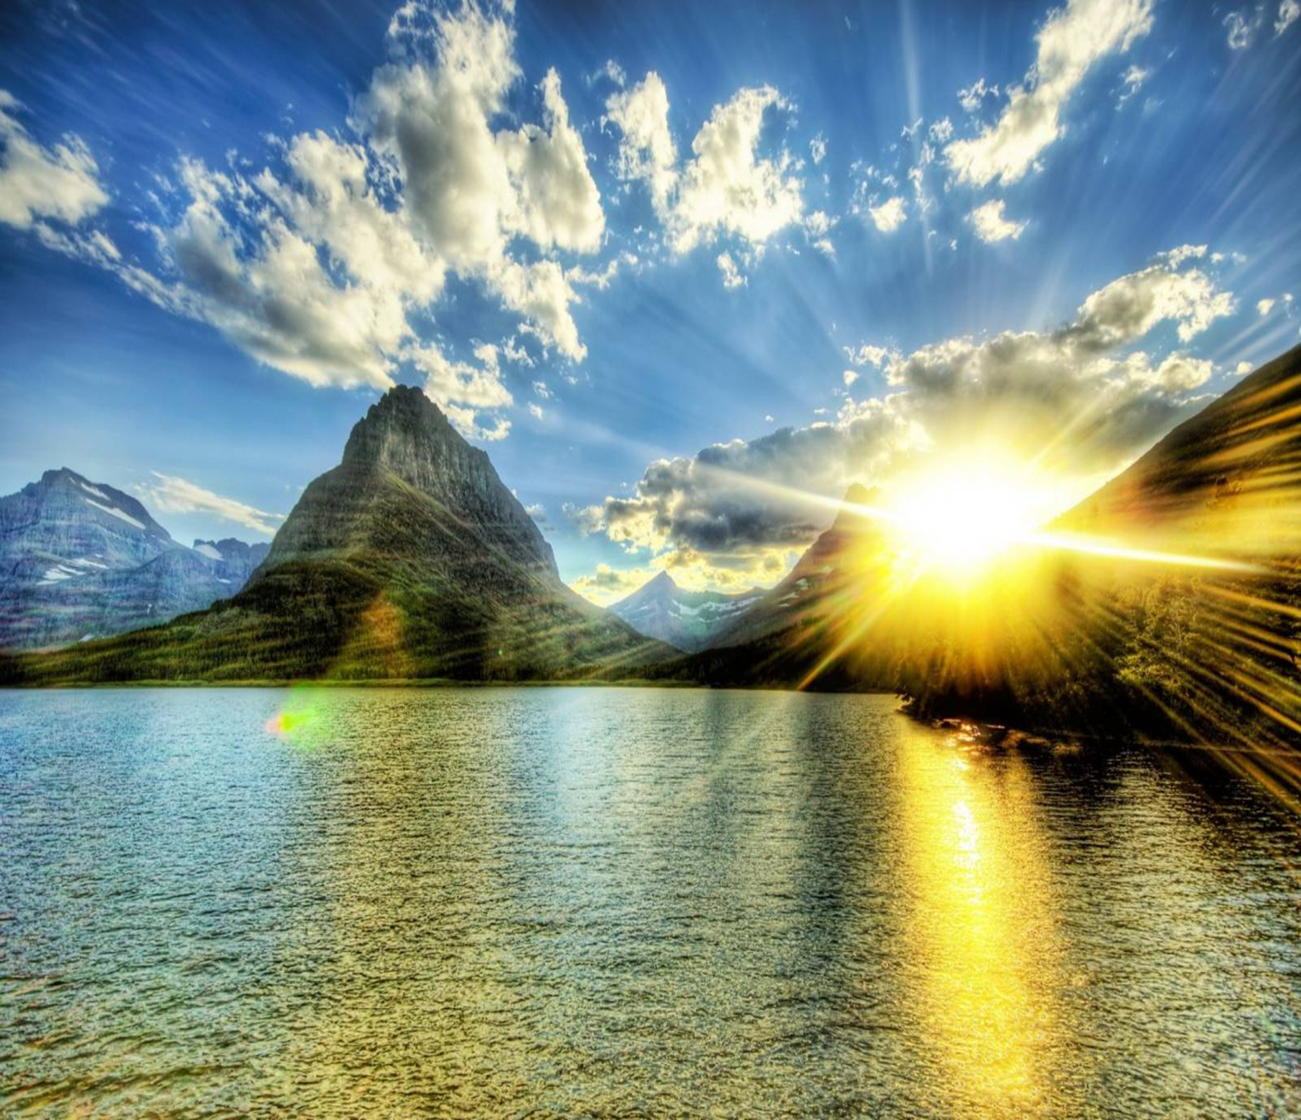

Slide 9
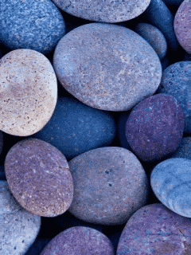
Как промолвит речка волшебное словечко, засыпают раки, позабыв о драке.

Slide 10
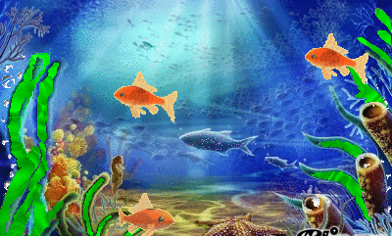
Если это рыбка - у неё улыбка
Если это рыбочка - у неё …..(улыбочка )
Если это рыба - у неё….(улыба)
Если это рыбина - у неё….(улыбина)
Если это рыбица - у неё….(улыбица)

Slide 11

Теперь вы знаете, друзья,
Что есть чудесная страна
Где тропинка и лесок,
В поле каждый колосок,
Речка, небо надо мною -
Всё прекрасное, родное.
Дует лёгкий ветерок
У меня есть кузовок
В нём прекрасные слова-
Слова любви, слова добра.

Slide 12


Slide 13
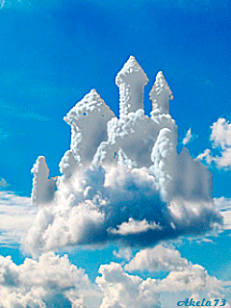
Благодарю
за внимание!

